Slide 1



République Tunisienne
Ministère de l’Enseignement Supérieur et de la Recherche Scientifique
Université de Tunis El Manar
Ecole Nationale d’Ingénieurs de Tunis
Département Génie Electrique
Présentation de TinyML
SYSTÈME DE CONTRÔLE DE L'INCLINAISON BASÉ SUR UN RÉSEAU DE NEURONES PROFOND (DNN) AVEC STM32F407VG
Année universitaire 2024/2025
Notes:
bonjour a tous
bienvenue dans cette présentation didiee a une idee
d'l'amélioration de la qualité de vie à l'ENIT
nous allons parler d'un projet de digitalisation visant a simplifier la démarche administratif

Slide 2


Plan
Introduction
01
Modèle de réseau de neurones profond (DNN)
02
Implémentation sur STM32F407VG
03
Notes:
cette presentation sera structuré en plusieur etape

Slide 3

INTRODUCTION
1

Slide 4

Objectif du projet
L’objectif de ce projet est de concevoir un système capable de détecter l’état d’inclinaison d’une carte STM32F407VG en temps réel.
Grâce à un modèle de réseau de neurones profond (DNN), les données de l’accéléromètre intégré LIS3DSH sont analysées pour classifier l’inclinaison dans cinq états:
droite
gauche
avant
arrière
stable
Cette classification est ensuite traduite par l’activation des LEDs intégrées pour chaque état, sauf pour la position stable.
2

Slide 5
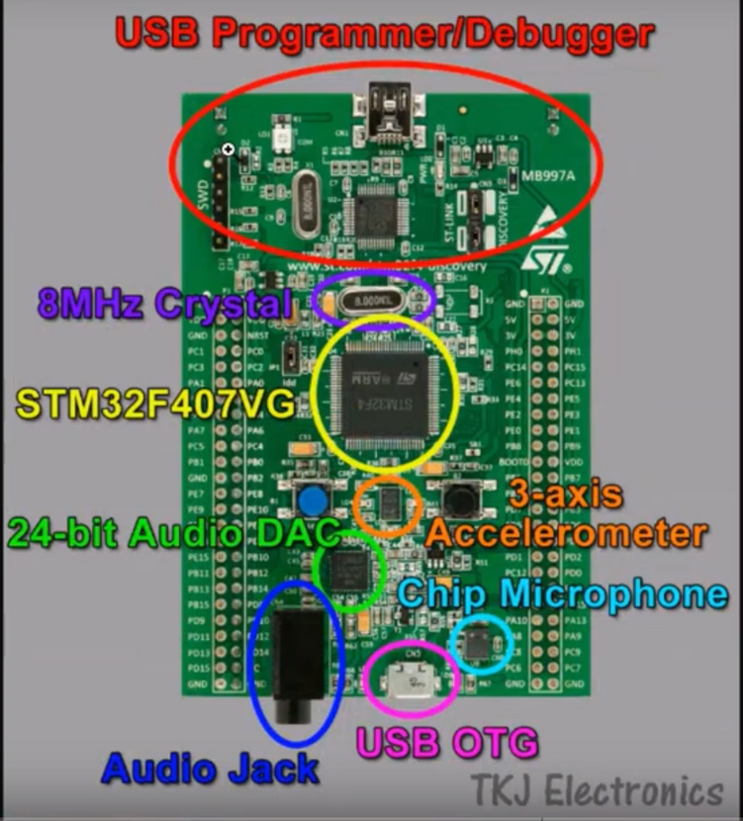

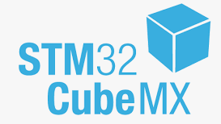

Vue d’ensemble des outils et technologies
Pour développer le modèle DNN, j’ai utilisé Google Colab, qui offre un environnement pratique pour écrire du code Python tout en simplifiant le téléchargement et l’installation des bibliothèques nécessaires. La programmation de la carte STM32F407VG a été réalisée à l’aide de STM32CubeIDE et configurée via STM32CubeMX pour gérer les périphériques matériels, notamment l’accéléromètre MEMS intégré. Ce dernier permet de mesurer les données d’inclinaison indispensables pour le fonctionnement du système.
3

Slide 6
MODÈLE DE RÉSEAU DE NEURONES PROFOND (DNN)
4

Slide 7







Combiner tous les ensembles de données en un seul
Method SVM multi class
Perte de formation et de validation
01
02
03
04
05
06
07
Collecte et Préparation des Données
Exploration et visualisation des données
Code pour visualiser la dernière modification
Code corrigé et amélioré (DNN)
5

Slide 8

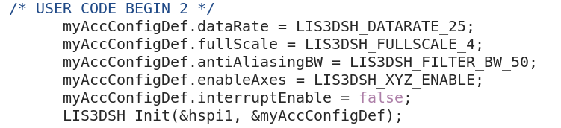
Collecte et Préparation des Données
Notre projet consiste à classifier les mouvements (LIS3DSH) en cinq catégories : gauche, droite, avant, arrière, stable. Ces données comportent trois caractéristiques principales : X, Y, Z, représentant des coordonnées spatiales .
Pour effectuer l’acquisition des données, une bibliothèque Git a été intégrée afin de simplifier le contrôle et l’interaction avec l’accéléromètre.
Ce code nous a permis de configurer l’accéléromètre, notamment ses paramètres tels que le taux d’acquisition des données (data rate), l’activation des interruptions, et d’autres réglages spécifiques.
6

Slide 9
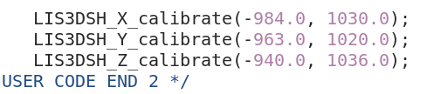
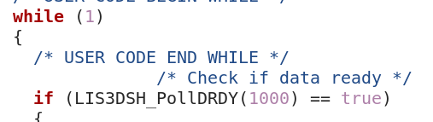
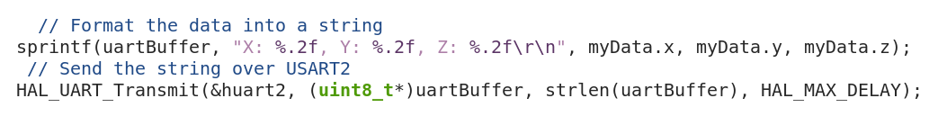
Collecte et Préparation des Données
Étant donné que les valeurs de l'accéléromètre fluctuent, ces fonctions permettent de définir les limites de variation acceptables pour chaque axe.
Après avoir vérifié que la valeur est prête...
Les valeurs peuvent être visualisées en utilisant l’interface USART.
7

Slide 10
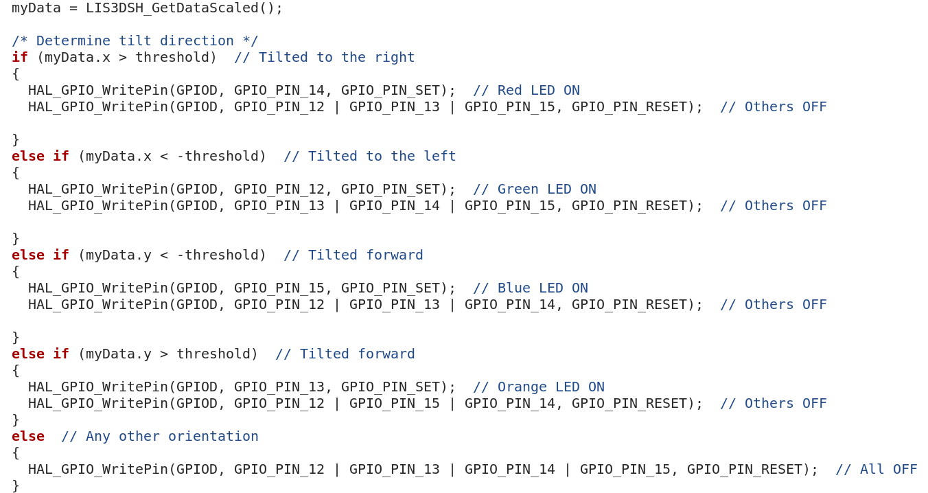
Collecte et Préparation des Données
Le code suivant nous a permis, en modifiant l'emplacement de l'affichage, de générer les 5 bases de données et de les enregistrer dans un fichier Excel.
8

Slide 11
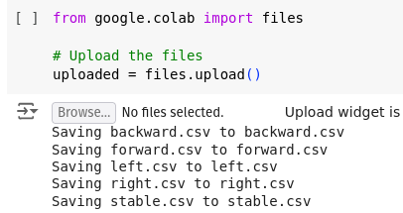
Collecte et Préparation des Données
Chargement des données brutes : Importation des fichiers CSV individuels (left.csv, right.csv, forward.csv, backward.csv, stable.csv).
9

Slide 12
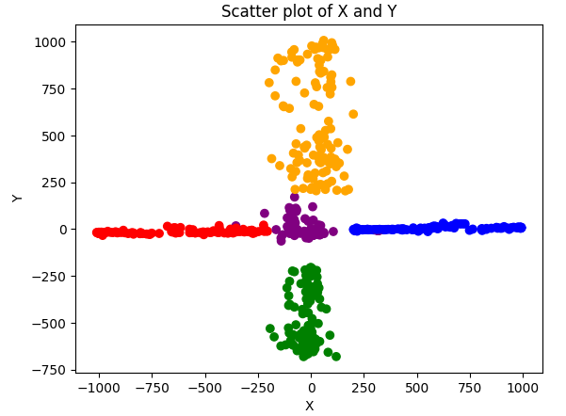
Collecte et Préparation des Données
Fusion des ensembles de données : Les données ont été combinées dans un seul ensemble avec des étiquettes correspondant aux cinq classes.
Mélange des données : Les lignes ont été mélangées aléatoirement pour éviter les biais.
Visualisation : Création de graphiques en dispersion des caractéristiques X et Y, colorés par classe, pour comprendre la distribution des données.
Sauvegarde des données préparées : Les données finales ont été enregistrées dans un fichier shuffled_data.csv.
10

Slide 13
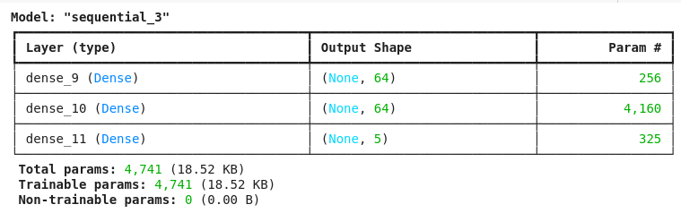
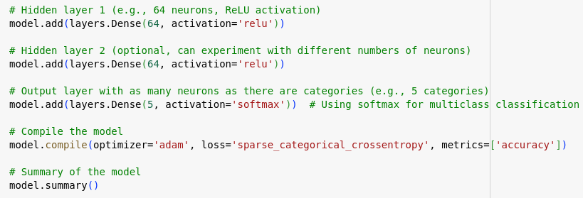
Exploration avec Réseaux Neuronaux Profonds (DNN)
Architecture initiale :
Une couche d'entrée (3 nœuds pour X, Y, Z).
Plusieurs couches cachées avec des neurones (configurations testées : 128, 64 neurones).
Une couche de sortie (5 nœuds avec une fonction d'activation softmax).
Configuration du modèle :
Fonction de perte : Entropie croisée catégorielle.
Optimiseur : Adam.
11

Slide 14
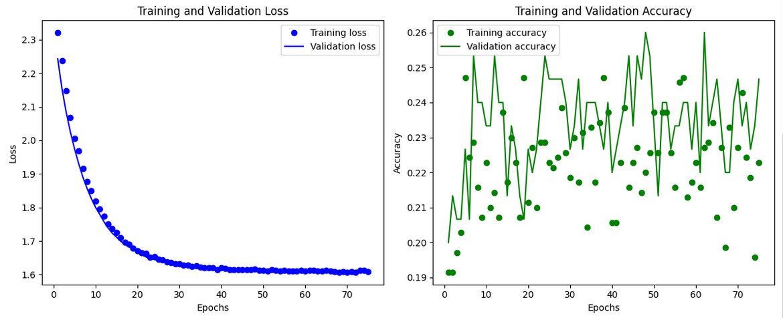
Amélioration des Réseaux Neuronaux
Improving Neural Networks
To enhance the DNN model, we implemented:
Data normalization: Used StandardScaler to normalize the features for faster convergence and better performance.
Regularization: Added dropout layers to reduce overfitting.
Learning rate scheduling: Adjusted learning rates dynamically during training to stabilize training.
12

Slide 15
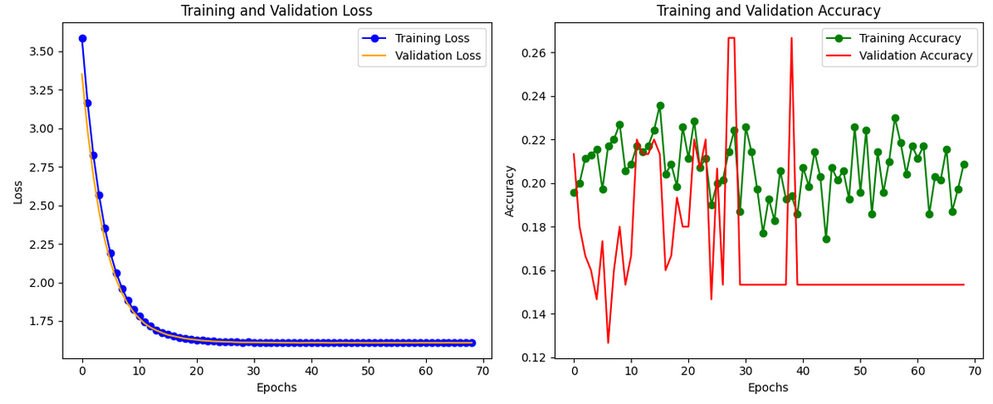
Amélioration des Réseaux Neuronaux
Improving Neural Networks
To enhance the DNN model, we implemented:
Data normalization: Used StandardScaler to normalize the features for faster convergence and better performance.
Regularization: Added dropout layers to reduce overfitting.
Learning rate scheduling: Adjusted learning rates dynamically during training to stabilize training.
13

Slide 16

Amélioration des Réseaux Neuronaux
14

Slide 17
Exploration avec Réseaux Neuronaux Profonds (DNN)
Switching to Support Vector Machines (SVM)
Based on the complexity and computational requirements of DNNs, we decided to explore a simpler model: Support Vector Machines (SVM).
Why SVM?
SVMs are effective for smaller datasets and can handle multi-class classification using a one-vs-rest (OVR) approach.
They perform well with properly scaled data and nonlinear kernels like RBF, which can handle complex boundaries between classes.
Implementation:
Used StandardScaler to normalize features (X, Y, Z).
Trained an SVM classifier with the RBF kernel and evaluated it on validation and test sets.
Evaluated performance using accuracy, classification reports, and confusion matrices.
15

Slide 18
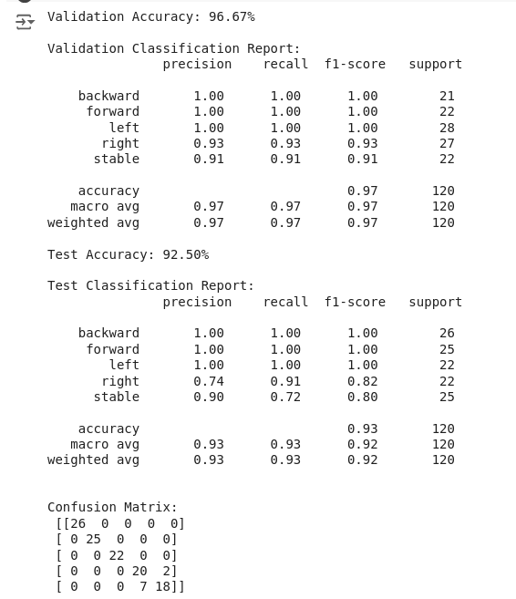
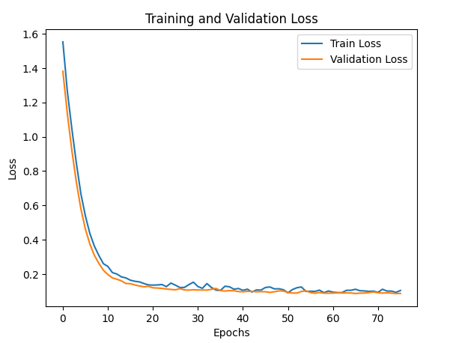
Exploration avec Réseaux Neuronaux Profonds (DNN)
16

Slide 19
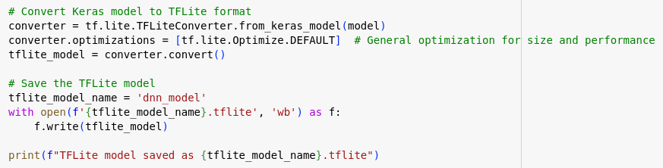
Conversion du Modèle en TFLite
Le modèle DNN amélioré a été converti en un format TFLite pour un déploiement efficace sur des systèmes embarqués (STM32F407VG via STM32Cube.AI).
Étapes :
Sauvegarde du modèle au format Keras.
Conversion en .tflite avec optimisation (tf.lite.Optimize.DEFAULT).
Sauvegarde du modèle final : dnn_model.tflite.
17

Slide 20
IMPLÉMENTATION SUR STM32F407VG
18

Slide 21
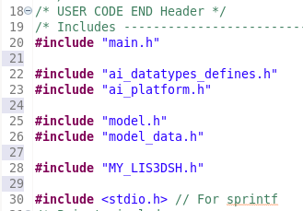
explication de code stm32cubeide
inclure les libreries
middlewares libreries
X cube AI libreries
Accelerometre librerie
19

Slide 22

explication de code stm32cubeide
inclure les libreries
middlewares libreries
X cube AI libreries
Accelerometre librerie
Accelerometer Configuration and Initialization:
myAccConfigDef: Struct to define accelerometer settings (data rate, scale, etc.).
myData: Struct to store scaled accelerometer data (X, Y, Z values).
20

Slide 23

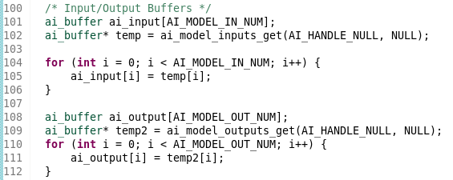
explication de code stm32cubeide
Définition des buffers d'activation et d'entrée/sortie :Réserve la mémoire alignée pour les activations internes du réseau neuronal, les données d'entrée (features comme X, Y, Z) et les sorties (probabilités pour les classes).
Configuration des buffers d'entrée et de sortie pour le modèle :Configure les structures de données ai_buffer pour gérer les entrées et sorties du réseau neuronal.
21

Slide 24
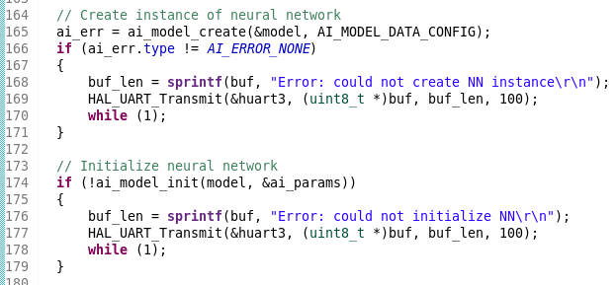
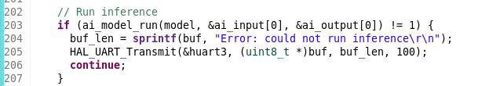
explication de code stm32cubeide
Création et initialisation du réseau neuronal
Exécution de l'inférence : Exécute l'inférence du réseau neuronal sur les données d'entrée pour prédire la classe correspondante.
22

Slide 25
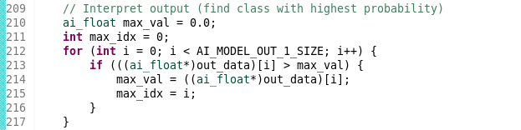
explication de code stm32cubeide
Interprétation des résultats : Recherche l'indice de la classe avec la probabilité la plus élevée dans les sorties du modèle.
Indication basée sur les prédictions : Active un LED spécifique en fonction de la classe prédite :
Classe 0 (Bleu) : LED bleue.
Classe 1 (Orange) : LED orange.
Classe 2 (Vert) : LED verte.
Classe 3 (Rouge) : LED rouge.
Autres : Éteint toutes les LEDs.
23

Slide 26
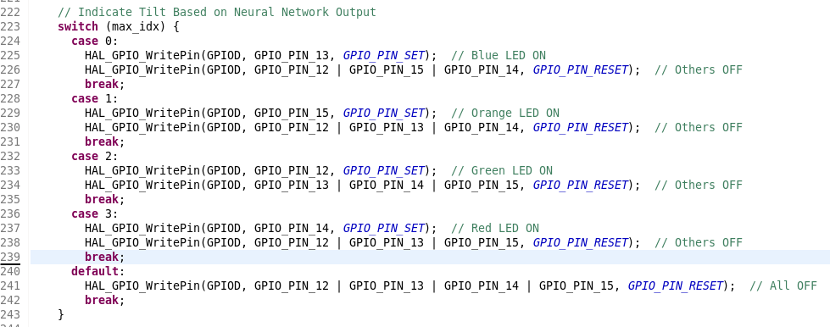
explication de code stm32cubeide
24

Slide 27
MERCI
DE VOTRE ATTENTION

